Slide 1


Η πράξη συγχρηματοδοτείται από την Ευρωπαϊκή Ένωση (ΕΤΠΑ) και από Εθνικούς Πόρους της Ελλάδας και της Κύπρου στο πλαίσιο του Προγράμματος INTERREG V-A «EΛΛΑΔΑ – ΚΥΠΡΟΣ», 2014-2020.

Slide 2
Παρουσίαση προόδου διαδικασιών του έργου Δήμος Νάξου και Μικρών Κυκλάδων
«Αποκεντρωμένη διαχείριση των βιοαποβλήτων και Αξιοποίηση τους με χρήση εναλλακτικών και καινοτόμων συστημάτων επεξεργασίας»
Πέμπτη, 05/12/2019

Slide 3

Στόχος της Παρουσίασης είναι:
Η Παρουσίαση Της Προόδου Των Διαδικασιών Του Έργου
Η πράξη συγχρηματοδοτείται από την Ευρωπαϊκή Ένωση (ΕΤΠΑ) και από Εθνικούς Πόρους της Ελλάδας και της Κύπρου στο πλαίσιο του Προγράμματος INTERREG V-A «EΛΛΑΔΑ – ΚΥΠΡΟΣ», 2014-2020.

Slide 4
ΟΡΓΑΝΩΣΗ
Οργάνωση της επικοινωνίας μεταξύ των εταίρων για αποφυγή καθυστερήσεων διαχειριστικής ή διοικητικής φύσεως.
Για οποιαδήποτε πληροφορία ή για τα δεδομένα που έπρεπε να δοθούν από τον Δήμο στους εταίρους η επικοινωνία ορίστηκε να γίνεται κατευθείαν με τον ίδιο που θα έκανε τη συλλογή/ενημέρωση, κατά προτίμηση γραπτώς, μέσω email ή skype meetings.
Συλλογή και καταγραφή δεδομένων για τους εταίρους που εμπλουτίζουν και συμπληρώνουν τα παραδοτέα ώστε να βοηθήσουν στα σωστά και άρτια αποτελέσματα
Όλα τα παραδοτέα που ολοκληρώνονται ορίστηκε να στέλνονται αμέσως στο συντονιστή, ο οποίος τα κοινοποιεί και στους υπόλοιπους εταίρους.

Slide 5
ΔΕΔΟΜΕΝΑ ΠΟΥ ΔΟΘΗΚΑΝ
Αποστολή πληροφοριών με βάση τη συλλογή, καταγραφή, επεξεργασία δεδομένων που αφορούν τον αριθμό και τη χωρητικότητα των κάδων με τα σύμμεικτα και που χωροθετούνται, τη διαδρομή των απορριμματοφόρων στο Δήμο Νάξου & Μικρών Κυκλάδων, τις ποσότητες ΑΣΑ, τις εκθέσεις αποβλήτων ΚΔΑΥ 2017 - 2018 και τα έργα ΠΕΣΔΑ.
Τηλεφωνική επαφή με τους φορείς ΚΔΑΥ Νάξου, Ελληνική Εταιρεία Αξιοποίησης Ανακύκλωσης (ΕΕΑΑ) στην Αθήνα, Αντιδημάρχων Νάξου και το ΧΥΤΑ με σκοπό την ενημέρωση μας σε ότι αφορά τα βιοαπόβλητα και τα σύμμεικτα για τα έτη 2017 και 2018.

Slide 6
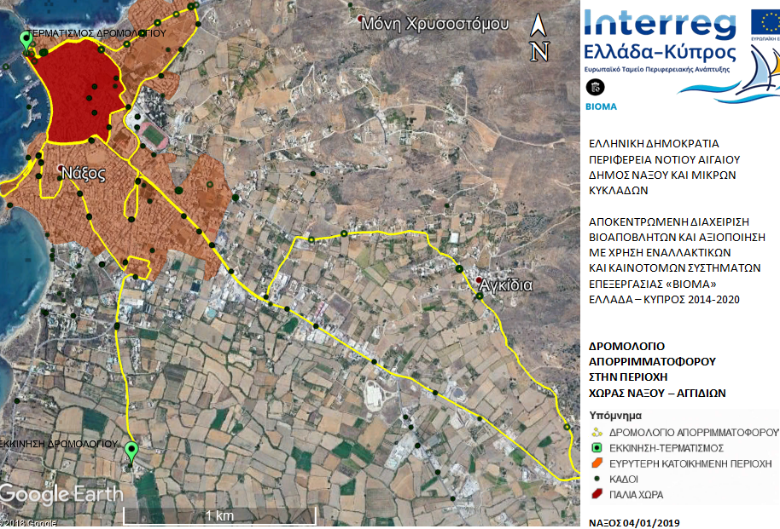
Θεματικός Χάρτης
Δημιουργία θεματικού χάρτη που απεικονίζει το δρομολόγιο και τα σημεία χωροθέτησης των κάδων στη Χώρα και την ευρύτερη περιοχή αυτής. Το λογισμικό που χρησιμοποιήθηκε είναι το ArcGis 10.6.1. που διαθέτει ο Δήμος Νάξου & Μικρών Κυκλάδων όπου και μας παραχώρησε για τη πραγματοποίηση του.

Slide 7
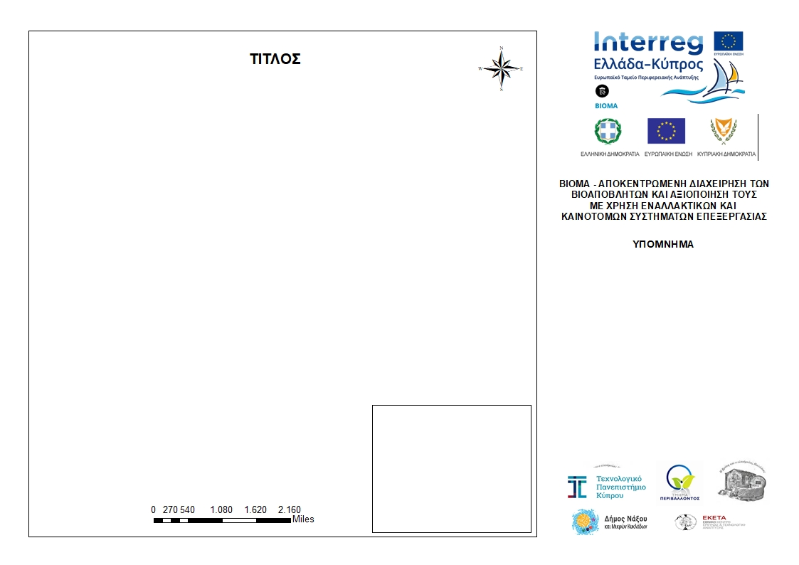
Πρόταση ομοιόμορφης παρουσίασης θεματικών χαρτών του παραδοτέου 3.2.1 με layout που διαμορφώθηκε για το σκοπό αυτό με τη χρήση του λογισμικού ArcGis 10.6.1.

Slide 8
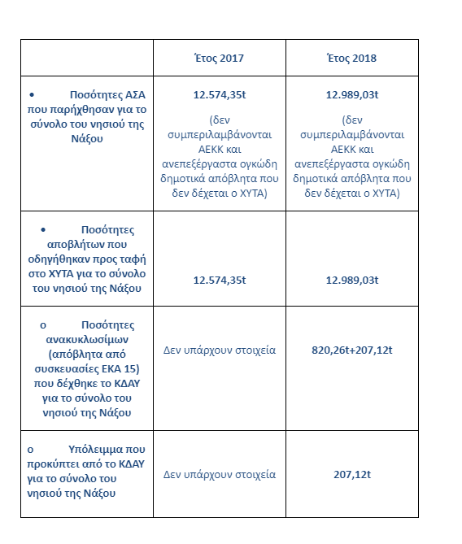
Ποσότητες ΑΣΑ

Slide 9
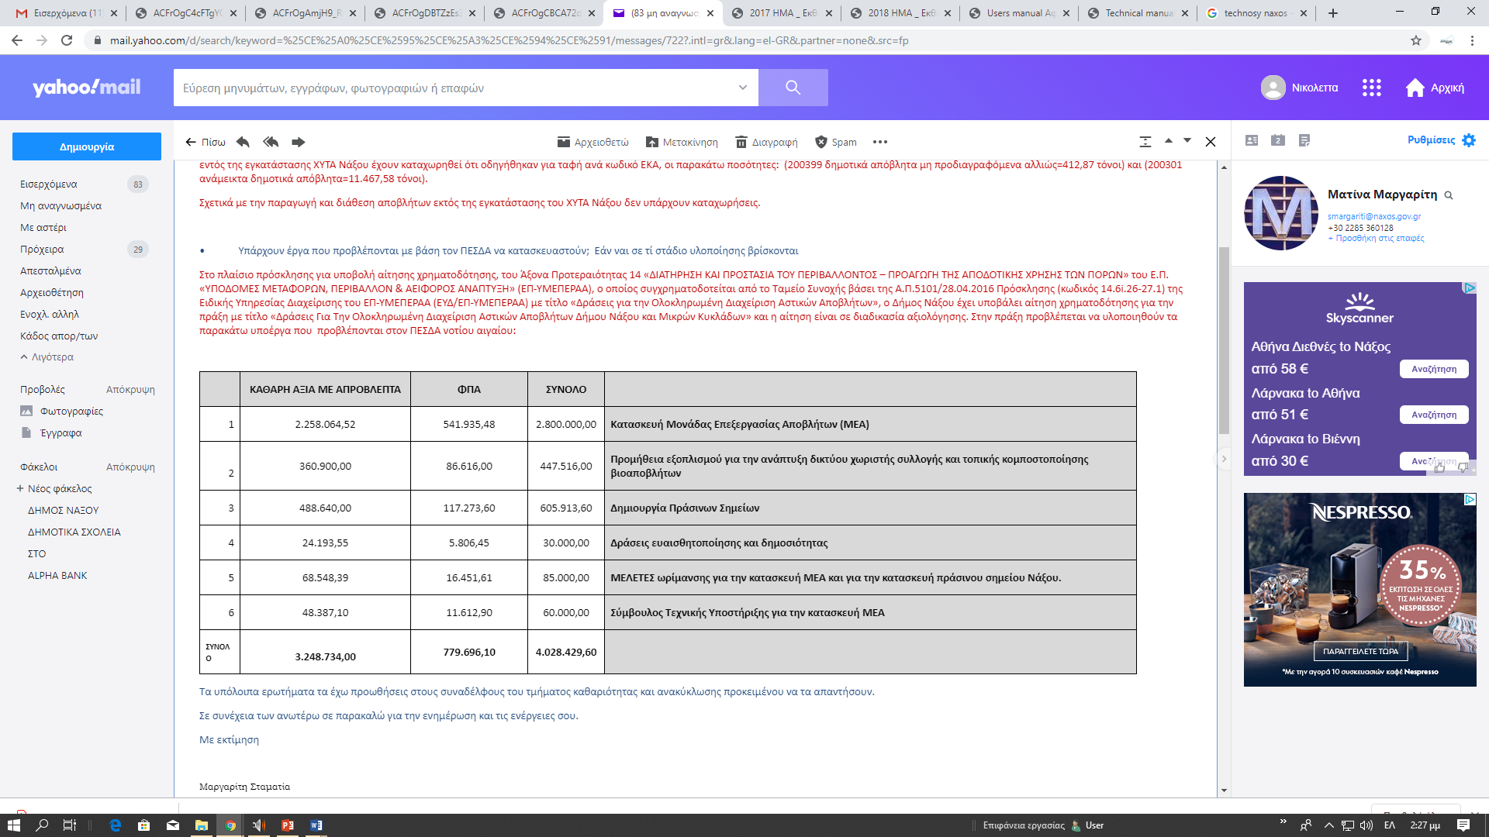
Προβλεπόμενα Έργα ΠΕΣΔΑ
Στο πλαίσιο πρόσκλησης για υποβολή αίτησης χρηματοδότησης, του Άξονα Προτεραιότητας 14 «ΔΙΑΤΗΡΗΣΗ ΚΑΙ ΠΡΟΣΤΑΣΙΑ ΤΟΥ ΠΕΡΙΒΑΛΛΟΝΤΟΣ – ΠΡΟΑΓΩΓΗ ΤΗΣ ΑΠΟΔΟΤΙΚΗΣ ΧΡΗΣΗΣ ΤΩΝ ΠΟΡΩΝ» του Ε.Π. «ΥΠΟΔΟΜΕΣ ΜΕΤΑΦΟΡΩΝ, ΠΕΡΙΒΑΛΛΟΝ & ΑΕΙΦΟΡΟΣ ΑΝΑΠΤΥΞΗ» (ΕΠ-ΥΜΕΠΕΡΑΑ), ο οποίος συγχρηματοδοτείται από το Ταμείο Συνοχής βάσει της Α.Π.5101/28.04.2016 Πρόσκλησης (κωδικός 14.6i.26‐27.1) της Ειδικής Υπηρεσίας Διαχείρισης του ΕΠ-ΥΜΕΠΕΡΑΑ (ΕΥΔ/ΕΠ‐ΥΜΕΠΕΡΑΑ) με τίτλο «Δράσεις για την Ολοκληρωμένη Διαχείριση Αστικών Αποβλήτων», ο Δήμος Νάξου έχει υποβάλει αίτηση χρηματοδότησης για την πράξη με τίτλο «Δράσεις Για Την Ολοκληρωμένη Διαχείριση Αστικών Αποβλήτων Δήμου Νάξου και Μικρών Κυκλάδων» και η αίτηση είναι σε διαδικασία αξιολόγησης. Στην πράξη προβλέπεται να υλοποιηθούν υποέργα που προβλέπονται στον ΠΕΣΔΑ νοτίου αιγαίου.

Slide 10
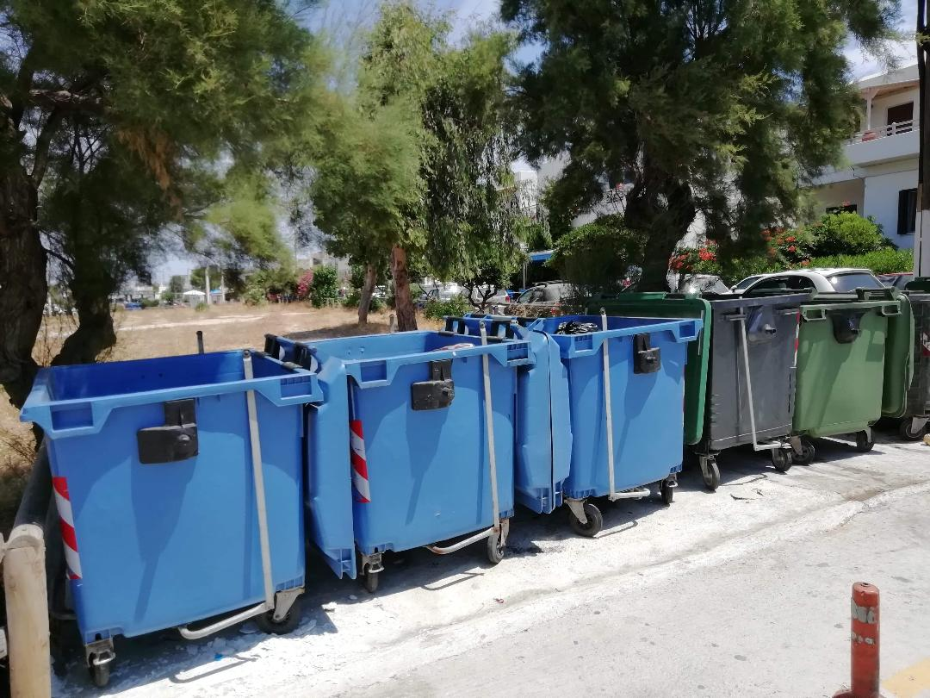
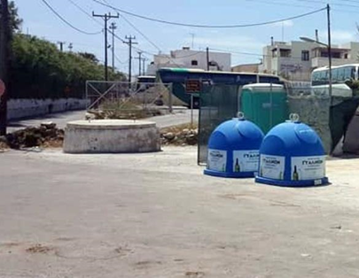
Φωτογραφικό Υλικό
Φωτογραφικό υλικό των κάδων για τα σύμμεικτα (χωρητικότητας κυρίως 1.110 λίτρων, πράσινοι κάδοι), ανακύκλωσης (μπλε κάδοι), καθώς και των κάδων γυαλιού.

Slide 11

Ο Δήμος Νάξου και Μικρών Κυκλάδων διοργάνωσε την ενδιάμεση συνάντηση του έργου, στη Νάξο, με εκπροσώπους στην παρουσία εκπροσώπων όλων των εταίρων. Στο πλαίσιο της συνάντησης έγιναν οι απαραίτητες διευκρινίσεις και συζητήσεις για την εξέλιξη και την πρόοδο του έργου για την περίοδο από την εναρκτήρια συνάντηση.

Slide 12
ΕΚΔΗΛΩΣΗ ΤΟΥ ΔΗΜΟΥ ΝΑΞΟΥ & ΜΙΚΡΩΝ ΚΥΚΛΑΔΩΝ
Πραγματοποιήθηκε ημερίδα στο Δήμο Νάξου και Μικρών Κυκλάδων αναφορικά με τον τρόπο λειτουργίας του καινοτόμου συστήματος διαχείρισης βιοαποβλήτων. Προσκλήσεις διανεμήθηκαν σε αρμοδίους φορείς όπως Επιμελητήρια, Συνεταιρισμοί, Μη Κυβερνητικές Οργανώσεις που αφορούν στην προστασία του περιβάλλοντος, Δημόσιες αρχές περιβάλλοντος, Οργανισμούς για τη διαχείριση των απορριμμάτων κ.λπ. και στο site του Δήμου προκειμένου να ενημερωθούν για το έργο ΒΙΟΜΑ. Οι συμμετέχοντες ενημερώθηκαν μέσω της χρήσης πληροφοριακού υλικού (φυλλάδια) του έργου με πληροφορίες σχετικά με το στόχο, τις δράσεις και τα αναμενόμενα αποτελέσματα.

Slide 13
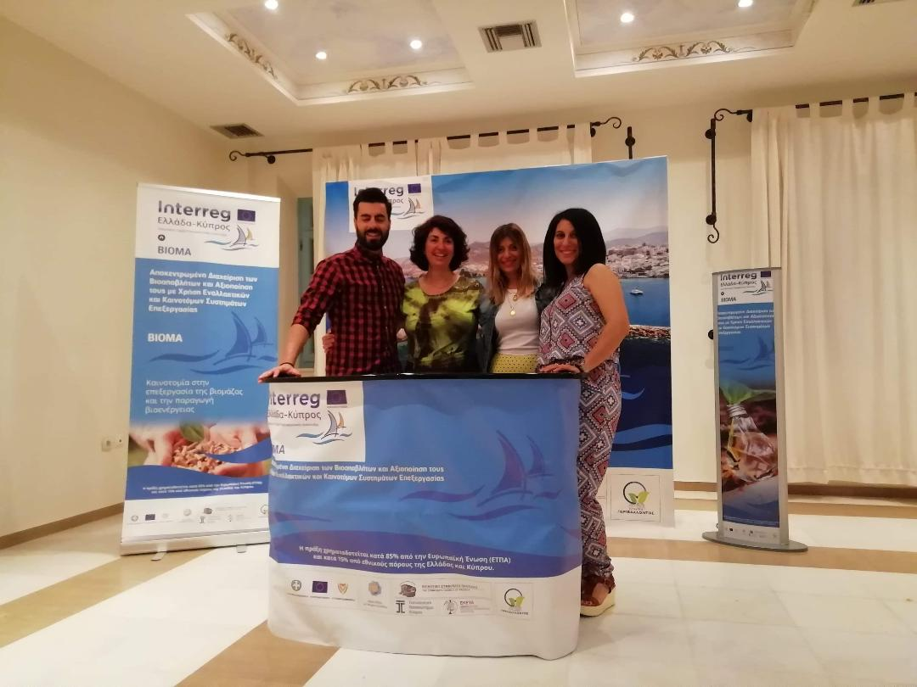
ΕΚΔΗΛΩΣΗ ΤΟΥ ΔΗΜΟΥ ΝΑΞΟΥ & ΜΙΚΡΩΝ ΚΥΚΛΑΔΩΝ

Slide 14



Slide 15

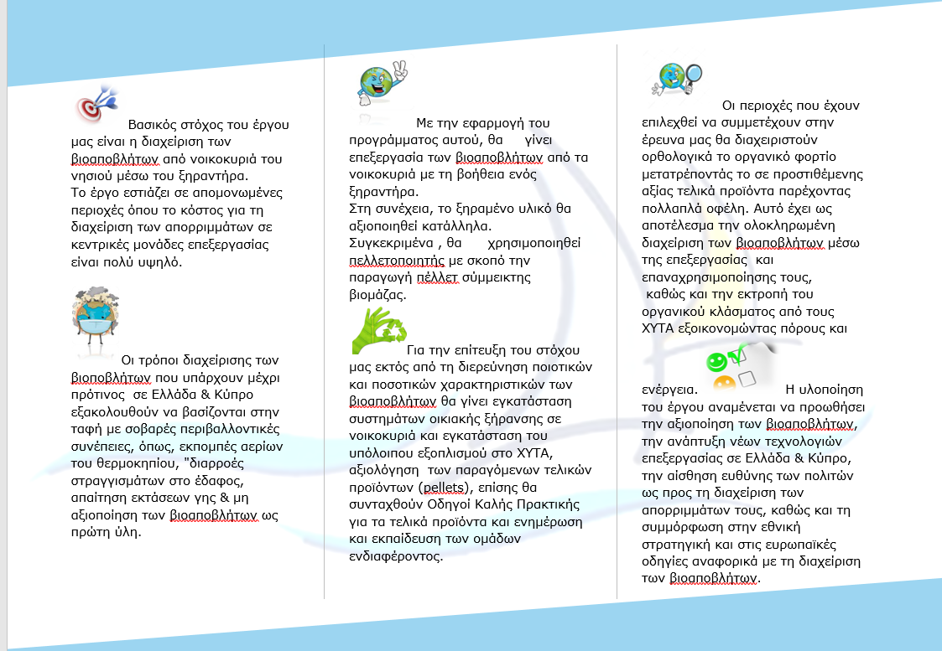

Slide 16
ΕΝΗΜΕΡΩΣΕΙΣ
Ενημερώθηκαν οι χειριστές και το προσωπικό υποστήριξης του έργου του Δήμου για επίλυση πιθανών προβλημάτων και τρόπου λειτουργίας των Οικιακών Ξηραντήρων, καθώς επίσης και της λειτουργίας του Πελλετοποιητή και του Κλαδοτεμαχιστή. Για βοήθεια τους δόθηκαν:
εγχειρίδια των νέων συστημάτων που ενσωματώνονται στο δυναμικό διαχείρισης απορριμμάτων του Δήμου
έντυποι οδηγοί με πλήρη περιγραφή του καινοτόμου συστήματος διαχείρισης βιοαποβλήτων
σεμινάριο εκμάθησης
γραμμή Εξυπηρέτησης και Περίπτερο Πληροφόρησης για τις ανάγκες του Έργου

Slide 17
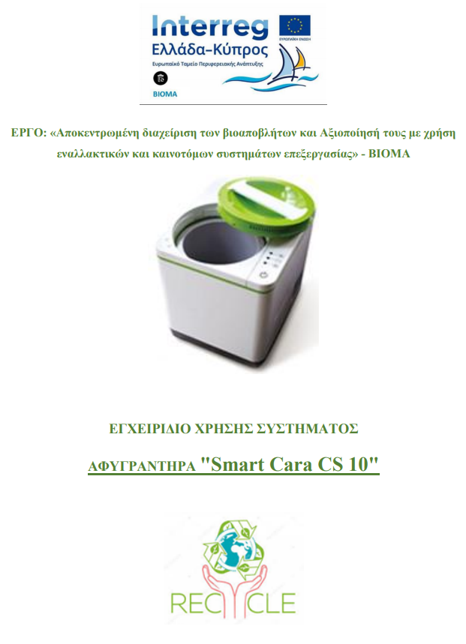
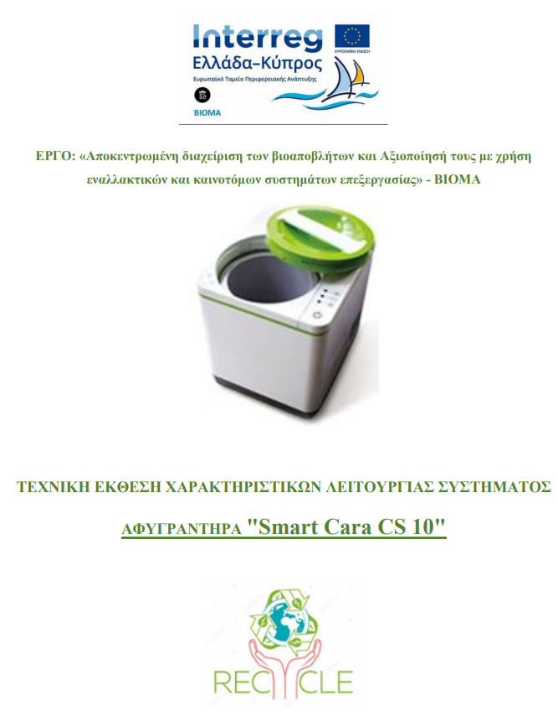
Εγχειρίδια

Slide 18
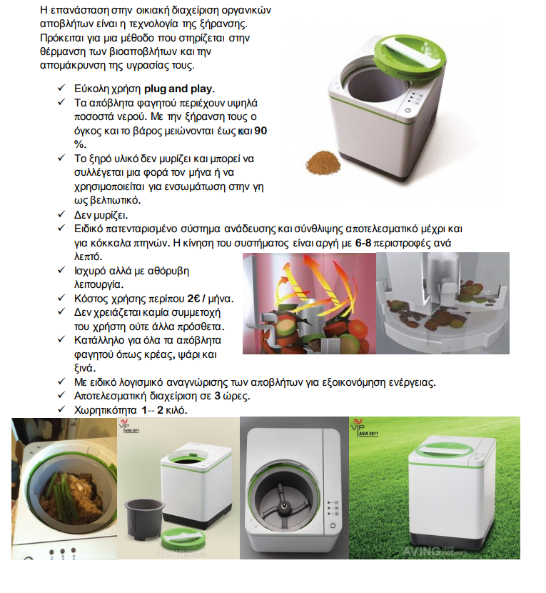
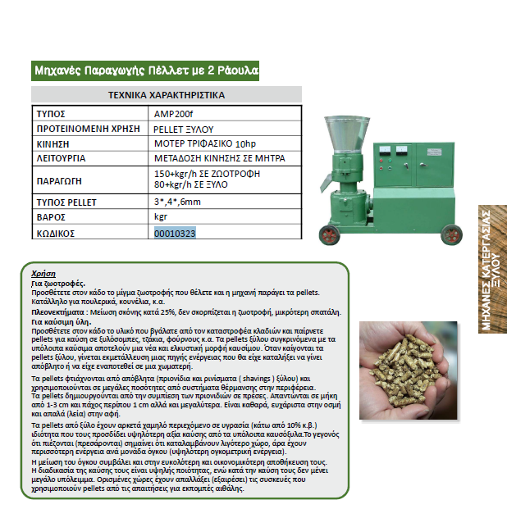
Έντυποι οδηγοί – Τεχνικά Χαρακτηριστικά

Slide 19
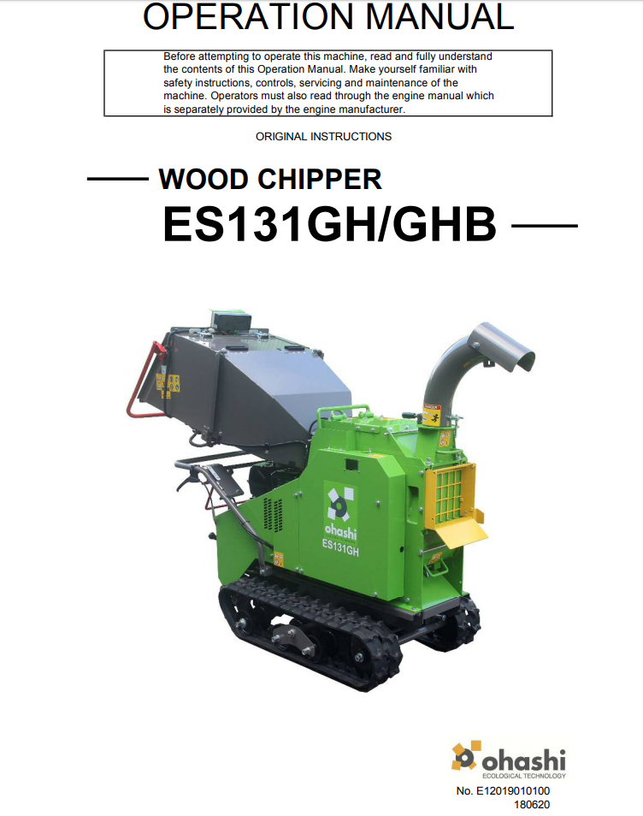
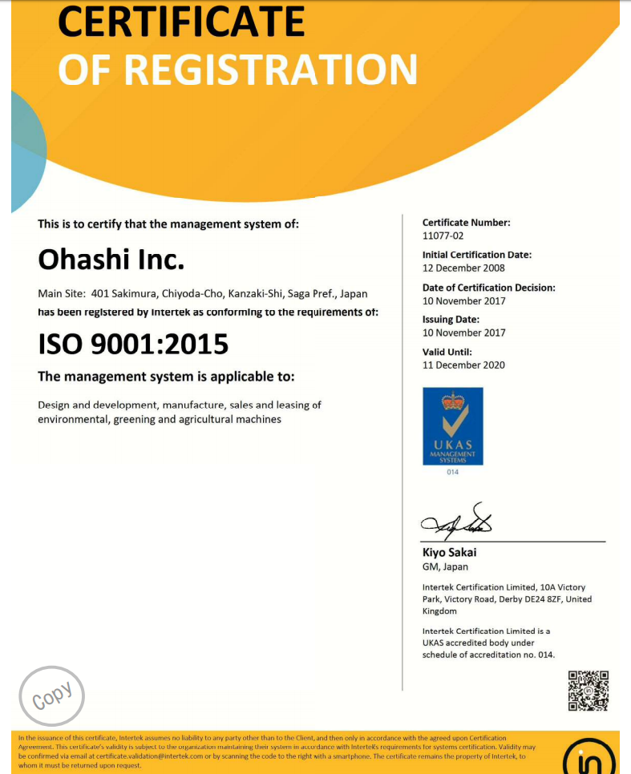
Έντυποι οδηγοί – Τεχνικά Χαρακτηριστικά

Slide 20
Γραμμή Εξυπηρέτησης και Περίπτερο Πληροφόρησης για τις ανάγκες του Έργου
Δημιουργήθηκε Περίπτερο Πληροφόρησης εντός του κτιρίου του Δήμου για την παροχή πληροφοριών και απαντήσεων σε ερωτήσεις (τεχνική υποστήριξη μέσω τηλεφώνου) για τους οικιακούς ξηραντήρες με στόχο την επίλυση προβλημάτων που μπορεί να προκύψουν κατά τη λειτουργία τους. Μη επιλύσημα προβλήματα ανέλαβαν οι τεχνικοί.

Slide 21
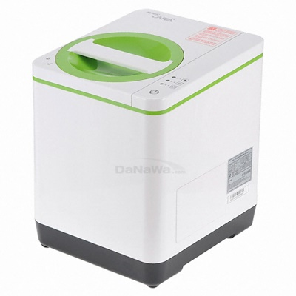
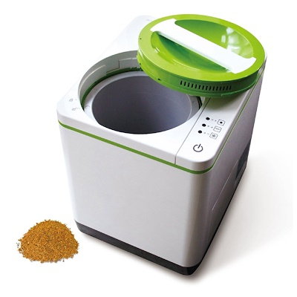
Παραλαβή Οικιακών ξηραντήρων και παράδοση σε νοικοκυριά και σχολεία
ΠΑΡΑΛΑΒΕΣ

Slide 22
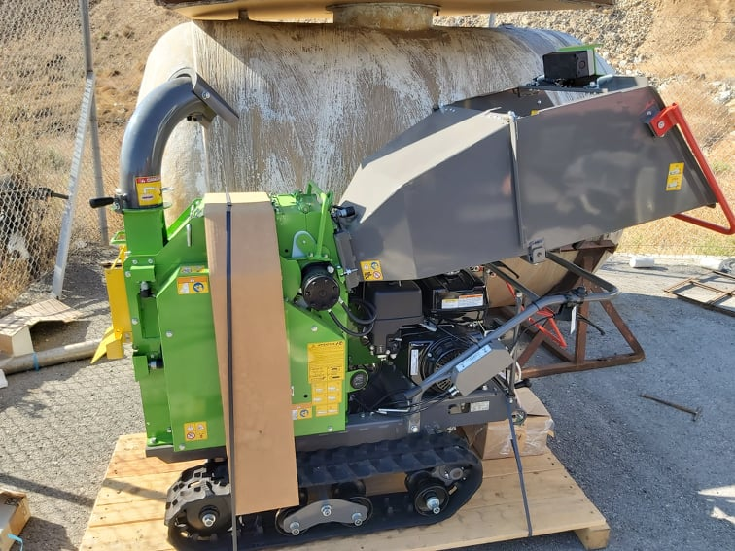
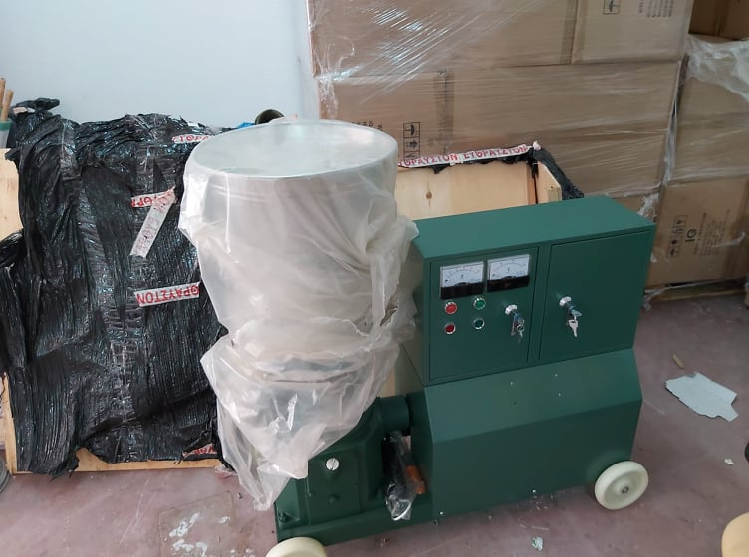
Παραλαβή Κλαδοτεμαχιστή και Πελλετοποιητή

Slide 23
ΕΚΠΑΙΔΕΥΣΕΙΣ ΣΕ ΝΟΙΚΟΚΥΡΙΑ ΚΑΙ ΣΧΟΛΕΙΑ
Εύρεση 80 νοικοκυριών και 20 σχολείων και διάθεση Οικιακών ξηραντήρων σε αυτά.
Υπογραφή συμφωνητικού με νοικοκυριά (ενημέρωση για τις υποχρεώσεις τους).
Εκπαιδεύσεις στα συμμετέχοντα νοικοκυριά προκειμένου να ενστερνιστούν τον τρόπο λειτουργίας του νέου συστήματος διαχείρισης βιοαποβλήτων με έντυπο υλικό και κατ ‘οίκων εκπαιδεύσεις.
Ενημέρωση στην πρωτοβάθμια και δευτεροβάθμια εκπαίδευση για τον σκοπό και την υλοποίηση του έργου ΒΙΟΜΑ. Επίσκεψη, παρουσίαση, ενημέρωση και διάθεση σε σχολεία των οικιακών ξηραντήρων.

Slide 24
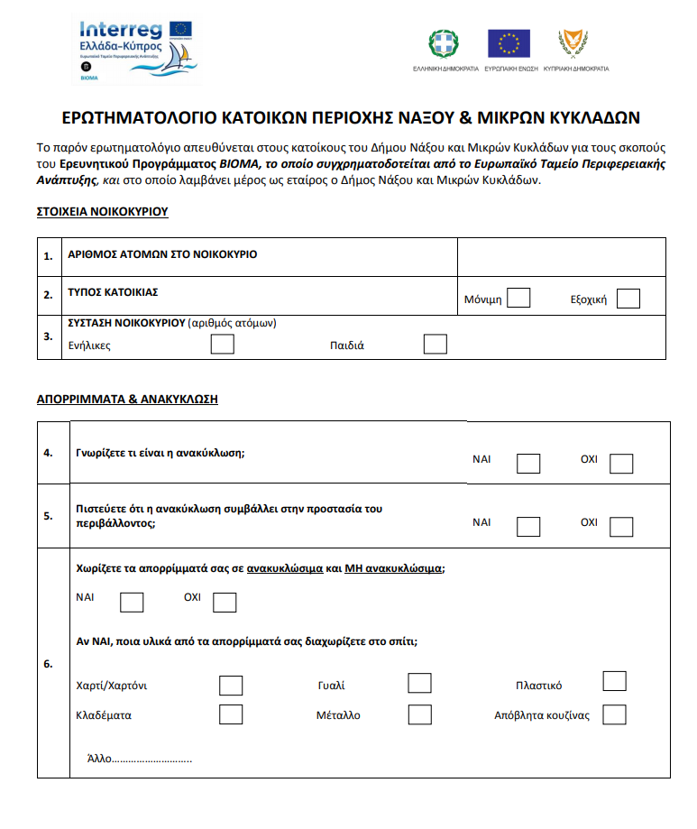
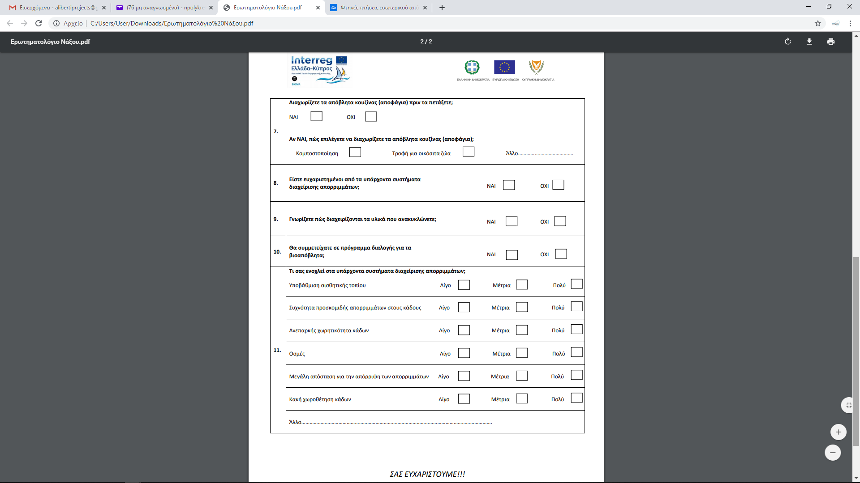
Συμπλήρωση ερωτηματολογίου από τα νοικοκυριά στα πλαίσια του έργου ΒΙΟΜΑ.

Slide 25
ΑΠΟΞΗΡΑΜΕΝΟ ΥΛΙΚΟ
Συλλογή υλικού.
Οργάνωση προγράμματος για παραλαβή των δειγματοληψιών (αποξηραμένο υλικό και κλαδοτεμαχίσματα) και αποστολή των δειγμάτων στο εργαστήριο:
Chemical Engineer, MSc, PhD (Chemistry)
Laboratory of Natural Resources and Renewable Energies Utilization
Chemical Process & Energy Resources Institute - CPERI
CENTRE FOR RESEARCH AND TECHNOLOGY HELLAS - CERTH
6th km Harilaou - Thermi Road
GR570 01, Thermi, Thessaloniki, Greece
Η πράξη συγχρηματοδοτείται από την Ευρωπαϊκή Ένωση (ΕΤΠΑ) και από Εθνικούς Πόρους της Ελλάδας και της Κύπρου στο πλαίσιο του Προγράμματος INTERREG V-A «EΛΛΑΔΑ – ΚΥΠΡΟΣ», 2014-2020.

Slide 26
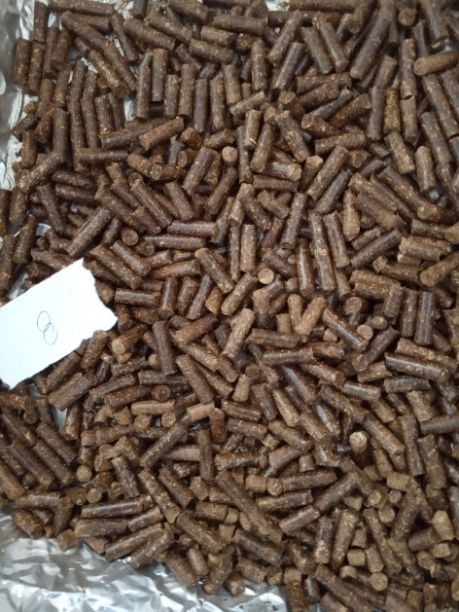
ΠΕΛΛΕΤ
Αποστολή από ΕΚΕΤΑ αρχικής αναφοράς με τα πρώτα αποτελέσματα από τις δοκιμές πελετοποίησης (με διάφορα μίγματα βιοαποβλήτου και κλαδεμάτων) που έγιναν στο παράρτημα του Ινστιτούτου στην Πτολεμαΐδα.

Slide 27
Κατόπιν ολοκλήρωσης των διαδικασιών της προμήθειας, εγκατάστασης των συστημάτων και των εκπαιδεύσεων η ομάδα παρακολούθησης του Δήμου Νάξου & Μικρών Κυκλάδων συντονίζει την πιλοτική λειτουργία και ελέγχει ανά τακτά χρονικά διαστήματα για την ομαλή λειτουργία και εξέλιξη της διαδικασίας.

Slide 28
ΣΑΣ ΕΥΧΑΡΙΣΤΟΥΜΕ ΠΟΛΥ

